Slide 1
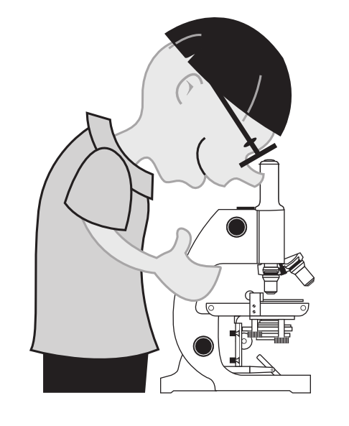
MIKROSKOPOVÁNÍ METODICKÝ MATERIÁL PRO PRÁCI VE VČELAŘSKÉM KROUŽKU mikroskopování je stále účinná metoda vědeckého zkoumání, která využívá opticky zvětšovacích vlastností mikroskopu. Včelařské kroužky využívají mikroskopování především k pozorování anatomie včel, částí rostlin nebo včelích škůdců.
www.vcelistraz.cz
MIKROSKOPOVÁNÍ ÚVOD POPIS MIKROSKOPU ZÁSADY MIKROSKOPOVÁNÍ MIKROSKOPICKÉ PREPARÁTY NÁMĚTY NA PREPAROVÁNÍ BEZPEČNOSTNÍ PRAVIDLA

Slide 2
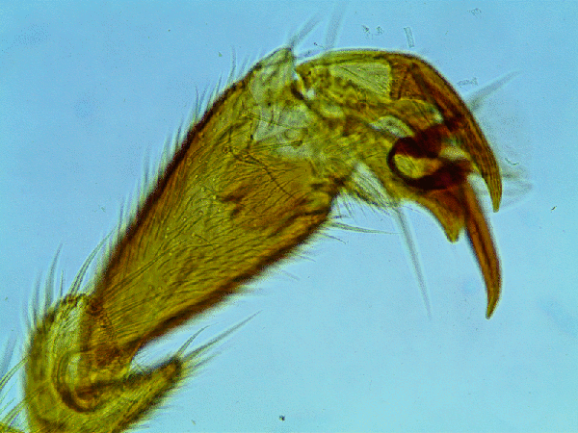
ÚVOD DO MIKROSKOPOVÁNÍ METODICKÝ MATERIÁL PRO PRÁCI VE VČELAŘSKÉM KROUŽKU
www.vcelistraz.cz
MIKROSKOPOVÁNÍ ÚVOD DO MIKROSKOPOVÁNÍ POPIS MIKROSKOPU ZÁSADY MIKROSKOPOVÁNÍ
MIKROSKOPOVACÍ POTŘEBY MIKROSKOPICKÉ PREPARÁTY NÁMĚTY NA PREPAROVÁNÍ BEZPEČNOSTNÍ PRAVIDLA

Slide 3
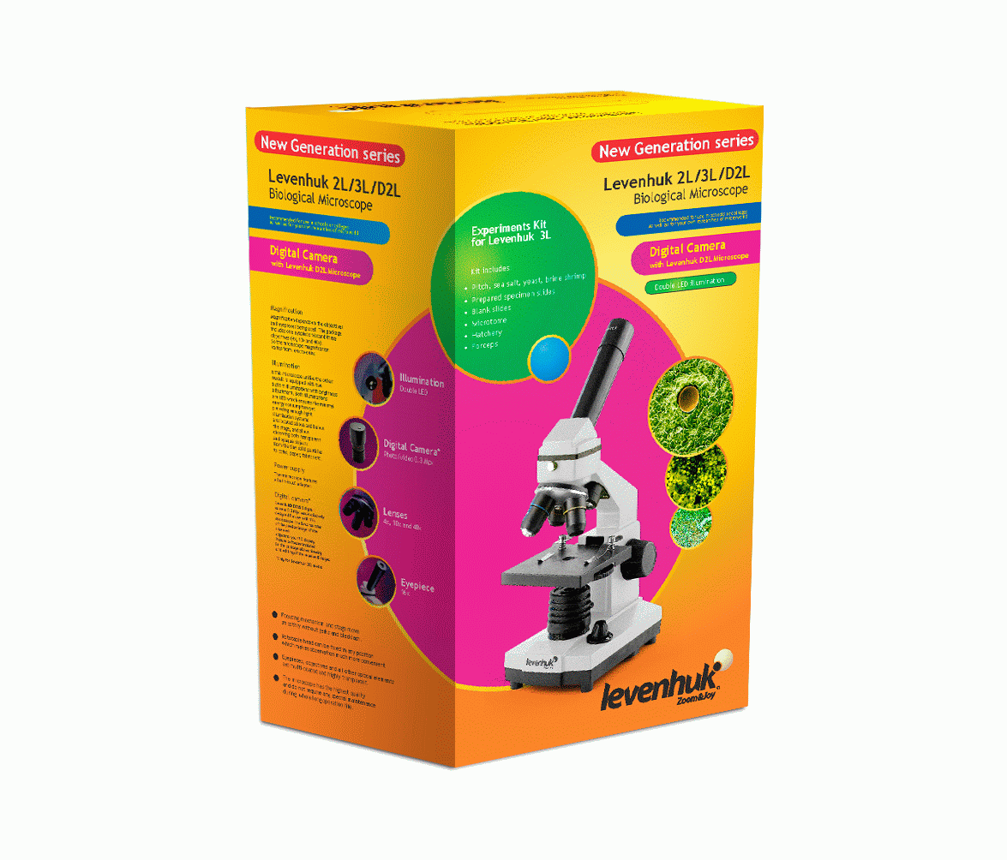
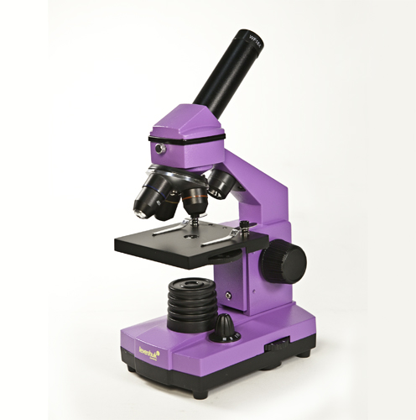
POPIS MIKROSKOPU DOSTÁVÁ SE VÁM DO RUKOU BIOLOGICKÝ MIKROSKOP LEVANHUK RAINBOW, KTERÝ JE SLOŽEN Z NĚKOLIKA ZÁKLADNÍCH ČÁSTÍ
www.vcelistraz.cz
MIKROSKOPOVÁNÍ ÚVOD DO MIKROSKOPOVÁNÍ
POPIS MIKROSKOPU ZÁSADY MIKROSKOPOVÁNÍ
MIKROSKOPOVACÍ POTŘEBY MIKROSKOPICKÉ PREPARÁTY NÁMĚTY NA PREPAROVÁNÍ BEZPEČNOSTNÍ PRAVIDLA

Slide 4
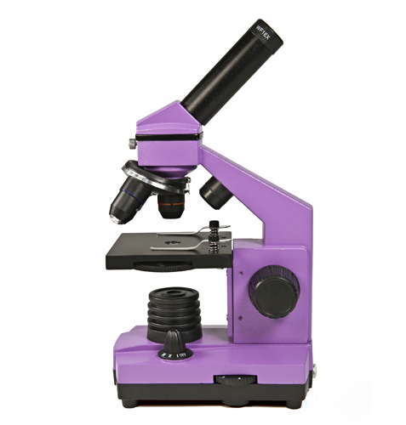
ÚVOD DO MIKROSKOPOVÁNÍ METODICKÝ MATERIÁL PRO PRÁCI VE VČELAŘSKÉM KROUŽKU
OKULÁR
OPTISKÝ ČLEN SLOUŽÍCÍ PRO VHLED DO MIKROSKOPU
UVEDENÝ MIKROSKOP DISPONUJE OKULÁREM WF 16 X
SE TŘEMI VYMĚNITELNÝMI OBJEKTIVY UMOŽŇUJE ZVĚTŠENÍ 64 – 640 X

Slide 5
ÚVOD DO MIKROSKOPOVÁNÍ METODICKÝ MATERIÁL PRO PRÁCI VE VČELAŘSKÉM KROUŽKU
TUBUS OKULÁRU
UMOŽŇUJE VLOŽENÍ OKULÁRU DO SPRÁVNÍ POLOHY

Slide 6
ÚVOD DO MIKROSKOPOVÁNÍ METODICKÝ MATERIÁL PRO PRÁCI VE VČELAŘSKÉM KROUŽKU
HLAVICE
SLOUŽÍ K UPEVNĚNÍ TUBUSU OKULÁRU
NA HLAVICI MOHOU BÝT 1 – 2 TUBUSY S OKULÁRY
V TOMTO PŘÍPADĚ SE JEDNÁ O JEDEN OKULÁROVÝ TUBUS – MONOOKULÁTOR

Slide 7
ÚVOD DO MIKROSKOPOVÁNÍ METODICKÝ MATERIÁL PRO PRÁCI VE VČELAŘSKÉM KROUŽKU
RAMENO
SLOUŽÍ K UPEVNĚNÍ OKULÁROVÉ HLAVY A TĚLU MIKROSKOPU
RAMENO JE STABILNÍ ČÁST KTERÁ NÁM MŮŽE SLOUŽIT K JEHO PŘENÁŠENÍ
RAMENO JE UPEVNĚNO NA ZÁKLADNU
NA RAMENI JE PŘIPEVNĚNO HORNÍ OSVĚTLENÍ, ZAOSTROVACÍ PRVKY A DRŽÁK PREPARÁTŮ

Slide 8
ÚVOD DO MIKROSKOPOVÁNÍ METODICKÝ MATERIÁL PRO PRÁCI VE VČELAŘSKÉM KROUŽKU
ZÁKLADNA (NOHA)
K ZÁKLADNĚ JE PŘIPOJENO RAMENO MIKROSKOPU, SPODNÍ OSVĚTLENÍ, SPOUŠTĚCÍ A NASTAVUJÍCÍ VYPÍNAČ
ZÁKLADNA JE PŘIPOJENA KABELEM K ELEKTRICKÉMU PROUDU

Slide 9
ÚVOD DO MIKROSKOPOVÁNÍ METODICKÝ MATERIÁL PRO PRÁCI VE VČELAŘSKÉM KROUŽKU
HORNÍ OSVĚTLENÍ PREPARÁTU
SLOUŽÍ K DOKONALÉMU HORNÍMU OSVĚTLENÍ POUŽÍVANÉHO PREPARÁTU
NAHRAZUJE DŘÍVE POUŽÍVANÁ ZRCÁDKA, KTERÁ VYŽADOVALA DALŠÍ ZDROJ SVĚTLA (SLUNCE, ŽÁROVKU)
OSVĚTLENÍ JE TVOŘENO LED DIODAMI S UMOŽNĚNÍM NASTAVENÍ JASU
V KOMBINACI S DOLNÍM OSVĚTLENÍM UMOŽNUJE POZOROVÁNÍ PRAPARÁTU V PROCHÁZEJÍCÍM I ODRAŽENÉM SVĚTLE
VYŽADUJE PŘIPOJENÍ MIKROSKOPU K ELEKTRICKÉMU PROUDU POMOCÍ SÍŤOVÉHO ADAPTÉRU

Slide 10
ÚVOD DO MIKROSKOPOVÁNÍ METODICKÝ MATERIÁL PRO PRÁCI VE VČELAŘSKÉM KROUŽKU
DOLNÍ OSVĚTLENÍ PREPARÁTU
SLOUŽÍ K DOKONALÉMU DOLNÍMU OSVĚTLENÍ POUŽÍVANÉHO PREPARÁTU
NAHRAZUJE DŘÍVE POUŽÍVANÁ ZRCÁDKA, KTERÁ VYŽADOVALA DALŠÍ ZDROJ SVĚTLA (SLUNCE, ŽÁROVKU)
OSVĚTLENÍ JE TVOŘENO LED DIODAMI S UMOŽNĚNÍM NASTAVENÍ JASU
V KOMBINACI S HORNÍM OSVĚTLENÍM UMOŽNUJE POZOROVÁNÍ PRAPARÁTU V PROCHÁZEJÍCÍM I ODRAŽENÉM SVĚTLE
VYŽADUJE PŘIPOJENÍ MIKROSKOPU K ELEKTRICKÉMU PROUDU POMOCÍ SÍŤOVÉHO ADAPTÉRU

Slide 11
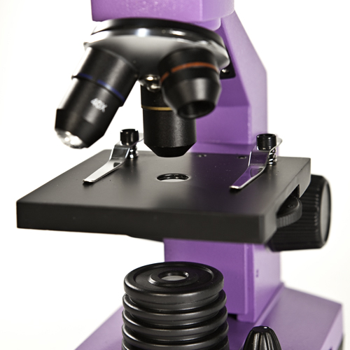
ÚVOD DO MIKROSKOPOVÁNÍ METODICKÝ MATERIÁL PRO PRÁCI VE VČELAŘSKÉM KROUŽKU
DRŽÁK PREPARÁTŮ
PÉROVÝ DRŽÁK SLOUŽÍ K UPEVNĚNÍ SKLÍČKA S PREPARÁTEM
DRŽÁK TVOŘÍ DVĚ SVORKY S NASTAVITELNOU SILOU PŘÍTLAKU

Slide 12
ÚVOD DO MIKROSKOPOVÁNÍ METODICKÝ MATERIÁL PRO PRÁCI VE VČELAŘSKÉM KROUŽKU
PRACOVNÍ STOLEK
NA STOLEK SE POMOCÍ DRŽÁKU UPEVNÍ SKLÍČKO S PREPARÁTEM
OTVOR V PRACOVNÍM STOLKU UMOŽNÍ DOLNÍ OSVĚTLENÍ PREPARÁTU
STOLEK UMOŽŇUJE VERTIKÁLNÍ POSUN POMOCÍ ZAOSTROVACÍHO MECHANISMU 0 – 10 MM

Slide 13
ÚVOD DO MIKROSKOPOVÁNÍ METODICKÝ MATERIÁL PRO PRÁCI VE VČELAŘSKÉM KROUŽKU
OTOČNÁ HLAVICE OBJEKTIVU
SLOUŽÍ JAKO REVOLVEROVÝ NOSIČ TŘÍ VYMĚNITELNÝCH OBJEKTIVŮ
UMOŽŇUJE JEJICH SNADNOU VÝMĚNU

Slide 14
ÚVOD DO MIKROSKOPOVÁNÍ METODICKÝ MATERIÁL PRO PRÁCI VE VČELAŘSKÉM KROUŽKU
OBJEKTIVY
ZÁKLADNÍ OPTICKÉ ČLENY S RŮZNÝMI HODNOTAMI ZVĚTŠENÍ 64 – 640 X
ZVĚTŠENÍ MIKROSKOPU SE VYPOČÍTÁ SOUČINEM ZVĚTŠENÍ OKULÁRU A ZVĚTŠENÍ OBJEKTIVU

Slide 15
ZÁSADY A POSTUPY MIKROSKOPOVÁNÍ . PODLE POTŘEB A DRUHU PREPARÁTU NASTAVÍME PŘÍSLUŠNÉ ZVĚTŠENÍ . VÝPOČET ZVĚTŠENÍ TVOŘÍ SOUČIN ZVĚTŠENÍ OKULÁRU V TUBUSU A ČÍSLO ZVĚTŠENÍ PŘÍSLUŠNÉHO OBJEKTIVU . ZAPNEME A NASTAVÍME DRUH OSVĚTLENÍ MIKROSKOPU (HORNÍ, DOLNÍ, KOMBINOVANÉ) . UPEVŇOVACÍMI SVORKAMI PŘIPNEME NA STOLEK MIKROSKOPU SKLÍČKO S PŘIPRAVENÝM PREPARÁTEM . PŘI UPEVŇOVÁNÍ PREPARÁTU A JEHO UMÍSTĚNÍ POUŽIJEME NEJMENŠÍ ZVĚTŠENÍ 64 X POKRAČOVÁNÍ NA DALŠÍ STRANĚ
www.vcelistraz.cz
MIKROSKOPOVÁNÍ ÚVOD DO MIKROSKOPOVÁNÍ
POPIS MIKROSKOPU ZÁSADY MIKROSKOPOVÁNÍ
MIKROSKOPOVACÍ POTŘEBY MIKROSKOPICKÉ PREPARÁTY NÁMĚTY NA PREPAROVÁNÍ BEZPEČNOSTNÍ PRAVIDLA

Slide 16
ZÁSADY A POSTUPY MIKROSKOPOVÁNÍ . DBÁME NA TO, ABY OBJEKT POZOROVÁNÍ BYL UMÍSTĚN NAD STŘEDEM ČOČKY KONDENZORU . POHLEDEM Z BOKU KONTROLUJEME PŘIBLIŽOVÁNÍ OBJEKTIVU POMOCÍ ZAOSTŘOVACÍHO ŠROUBU TAK, ABYCHOM TUBUS OBJEKTIVU CO NEJVÍCE SNÍŽILI. Pozor aby čočka objektivu nenarazila na preparát!!!!!!!! . levou rukou otáčíme makrometrickým šroubem a tím doostřujeme. Pravou rukou ovládáme clonu kondenzátoru, tím regulujeme hloubku ostrosti . při výměně preparátů nezapomínáme zvednout tubus a opět nastavit nejmenší zvětšení objektivu . Úspěch mikroskopování vám také zajistí dodržování čistoty sklíček a optiky mikroskopu
www.vcelistraz.cz
MIKROSKOPOVÁNÍ ÚVOD DO MIKROSKOPOVÁNÍ
POPIS MIKROSKOPU ZÁSADY MIKROSKOPOVÁNÍ
MIKROSKOPOVACÍ POTŘEBY MIKROSKOPICKÉ PREPARÁTY NÁMĚTY NA PREPAROVÁNÍ BEZPEČNOSTNÍ PRAVIDLA

Slide 17
potřeby k mikroskopování . Dostatečná zásoba preparátů (například včel), v ideálním případě preparáty louhem prosvětlené . Preparační souprava (pinzeta, jehla, skalpel, kapátko, nůžky, lupa) . Čisté Preparační destičky . Čistá podložní a krycí sklíčka . Kanadský rychloschnoucí balzám . Doporučujeme gumové chirurgické rukavice
www.vcelistraz.cz
MIKROSKOPOVÁNÍ ÚVOD DO MIKROSKOPOVÁNÍ
POPIS MIKROSKOPU ZÁSADY MIKROSKOPOVÁNÍ
MIKROSKOPOVACÍ POTŘEBY MIKROSKOPICKÉ PREPARÁTY NÁMĚTY NA PREPAROVÁNÍ BEZPEČNOSTNÍ PRAVIDLA

Slide 18
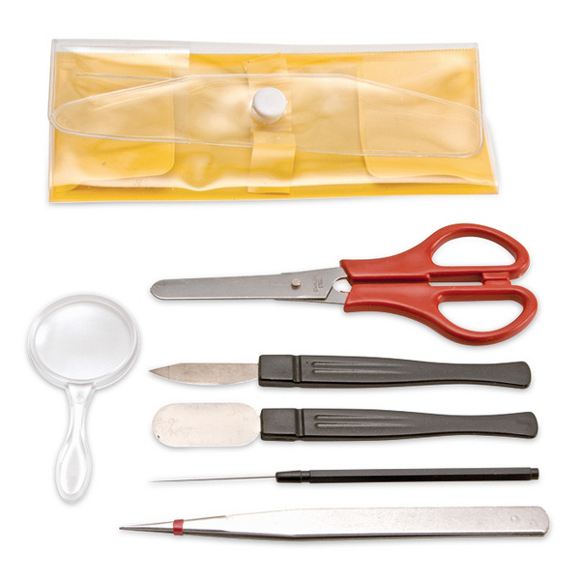
potřeby k mikroskopování základní preparační souprava
www.vcelistraz.cz
MIKROSKOPOVÁNÍ ÚVOD DO MIKROSKOPOVÁNÍ
POPIS MIKROSKOPU ZÁSADY MIKROSKOPOVÁNÍ
MIKROSKOPOVACÍ POTŘEBY MIKROSKOPICKÉ PREPARÁTY NÁMĚTY NA PREPAROVÁNÍ BEZPEČNOSTNÍ PRAVIDLA

Slide 19
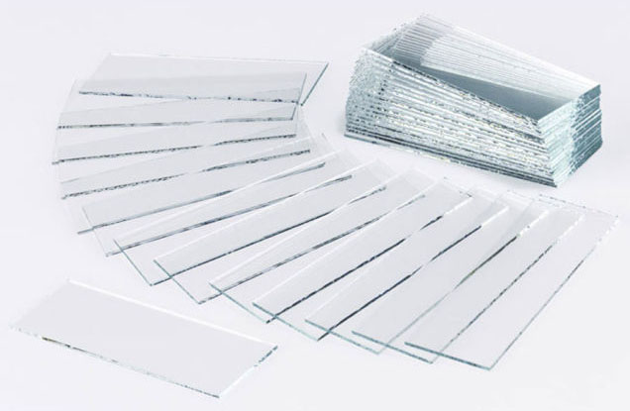
mikroskopické preparáty - dělení . Preparáty dělíme na nativní (živé) a trvalé . nativní (živé) preparáty jsou živé objekty sledované ve vodě nebo fyzyologickém roztoku . trvalé preparáty jsou před mikroskopováním usmrceny, fixovány a případNě obarveny
www.vcelistraz.cz
MIKROSKOPOVÁNÍ ÚVOD DO MIKROSKOPOVÁNÍ
POPIS MIKROSKOPU ZÁSADY MIKROSKOPOVÁNÍ
MIKROSKOPOVACÍ POTŘEBY MIKROSKOPICKÉ PREPARÁTY NÁMĚTY NA PREPAROVÁNÍ BEZPEČNOSTNÍ PRAVIDLA

Slide 20
zhotovení nativního (živého) mikroskopické preparátu . na čisté podkladní sklíčko kápnout kapku vody a do ní opatrně ponořit zkoumaný živý objekt . krycí sklíčko přiložit hranou ke kapce vody a přiklopením sklíčka přikrýt zkoumaný objekt tak, aby se nevytvořily vzduchové bublinky - Pokud se vytvoří postup opakovat . přebytečnou vodu ze sklíčka vysát filtračním nebo savým papírem . Preparát je připraven k mikroskopování . Po ukončení mikroskopování opláchnout sklíčka vodou a otřít suchým hadříkem
www.vcelistraz.cz
MIKROSKOPOVÁNÍ ÚVOD DO MIKROSKOPOVÁNÍ
POPIS MIKROSKOPU ZÁSADY MIKROSKOPOVÁNÍ
MIKROSKOPOVACÍ POTŘEBY MIKROSKOPICKÉ PREPARÁTY NÁMĚTY NA PREPAROVÁNÍ BEZPEČNOSTNÍ PRAVIDLA

Slide 21
zhotovení trvalého mikroskopické preparátu včely . zajistit si dostatečné množství mrtvých včel které konzervujeme 70% ethanolem (používáme technický líh, který je běžně k dostání v drogérii) . Ethanol je potřeba po čase vyměnit protože jej ředí tělní tekutiny konzervovaných včel . pro kvalitu mikroskopování je vhodné všechny chitinizované části těla včely předem prosvětlit nejčastěji 10 – 20 % roztokem hydroxidu (louhu) draselného (koh) . Prosvětlování chitinových částí včel provádíme dvojím způsobem
www.vcelistraz.cz
MIKROSKOPOVÁNÍ ÚVOD DO MIKROSKOPOVÁNÍ
POPIS MIKROSKOPU ZÁSADY MIKROSKOPOVÁNÍ
MIKROSKOPOVACÍ POTŘEBY MIKROSKOPICKÉ PREPARÁTY NÁMĚTY NA PREPAROVÁNÍ BEZPEČNOSTNÍ PRAVIDLA

Slide 22
prosvětlení chitinových částí včely určených k mikroskopování . První způsob prosvětlení . konzervovaným včelám oddělíme opatrně pinzetou potřebný počet nohou. Vhodíme je do kádinky o objemu 50 cm³ , ve které máme cca 15 cm³ roztoku 10-20 % louhu (koh). . Roztok necháme vařit. Ve vroucím roztoku, za stálého míchání skleněnou tyčkou je ponecháme asi 5 minut. Upozornění – vařící louh pění, stříká a částečně se odpařuje. Je zde nebezpečí popálení. Tuto činnost děláme raději předem bez přítomnosti dětí!
www.vcelistraz.cz
MIKROSKOPOVÁNÍ ÚVOD DO MIKROSKOPOVÁNÍ
POPIS MIKROSKOPU ZÁSADY MIKROSKOPOVÁNÍ
MIKROSKOPOVACÍ POTŘEBY MIKROSKOPICKÉ PREPARÁTY NÁMĚTY NA PREPAROVÁNÍ BEZPEČNOSTNÍ PRAVIDLA

Slide 23
prosvětlení chitinových částí včely určených k mikroskopování . Druhý způsob prosvětlení . Potřebné množství připravených částí včely ponecháme 1-2 dny v 10-20 % roztoku louhu (koh) . zabráníme nebezpečí popálení vroucím louhem . Louhem prosvětlené objekty přeneseme do vody nebo do 8% roztoku octa, pak do vody a poté do vodní kapky na podložní sklíčko, které přikryjeme krycím sklíčkem a mikroskopujeme . Upozornění – louh koroduje kovové části a mohl by v přímém kontaktu poškodit mikroskop!
www.vcelistraz.cz
MIKROSKOPOVÁNÍ ÚVOD DO MIKROSKOPOVÁNÍ
POPIS MIKROSKOPU ZÁSADY MIKROSKOPOVÁNÍ
MIKROSKOPOVACÍ POTŘEBY MIKROSKOPICKÉ PREPARÁTY NÁMĚTY NA PREPAROVÁNÍ BEZPEČNOSTNÍ PRAVIDLA

Slide 24
náměty pro mikroskopování . včela poskytuje dostatek zajímavých a snadno mikroskopovatelných částí těla: čistící aparát 1. páru nohou, 2. pár nohou, 3. pár nohou, složené oko, 1. a 2. pár křídel, tykadla, žihadlový aparát, ústní ústrojí . roztoč kleštík včelí (varroa destruktor) . včelomorka bezoká . části nektarodárných a pylodárných rostlin: blizna, pestíky, tyčinky, okvětní lístky, stonky . pylová zrna
www.vcelistraz.cz
MIKROSKOPOVÁNÍ ÚVOD DO MIKROSKOPOVÁNÍ
POPIS MIKROSKOPU ZÁSADY MIKROSKOPOVÁNÍ
MIKROSKOPOVACÍ POTŘEBY MIKROSKOPICKÉ PREPARÁTY NÁMĚTY NA PREPAROVÁNÍ BEZPEČNOSTNÍ PRAVIDLA

Slide 25
bezpečnostní pravidla při mikroskopování a přípravě preparátů k mikroskopování . na pracovním místě se musí dodržovat naprostá čistota a pořádek . je zakázáno s mikroskopem manipulovat jinak, než podle pravidel a pokynů vedoucího . před zahájením mikroskopování pečlivě prohlédnout mikroskop a případné nedostatky ihned nahlásit vedoucímu . opatrně manipulovat s elektrickou přípojkou mikroskopu a to vždy pouze na pokyn vedoucího . Každé, i nepatrné zranění okamžitě nahlásit
www.vcelistraz.cz
MIKROSKOPOVÁNÍ ÚVOD DO MIKROSKOPOVÁNÍ
POPIS MIKROSKOPU ZÁSADY MIKROSKOPOVÁNÍ
MIKROSKOPOVACÍ POTŘEBY MIKROSKOPICKÉ PREPARÁTY NÁMĚTY NA PREPAROVÁNÍ BEZPEČNOSTNÍ PRAVIDLA

Slide 26
www.vcelistraz.cz MIKROSKOPOVÁNÍ METODICKÝ MATERIÁL PRO PRÁCI VE VČELAŘSKÉM KROUŽKU PŘIPRAVILA ORGANIZACE VČELÍ STRÁŽ, IČ:227 30 885, Vladislavova 248, rakovník, psč 269 01 autor textu: jiří cafourek ODBORNÝ KONZULTANT: MGR. JOSEF MACKŮ projekt realizován za podpory ministerstva zemědělství © včelí stráž 2014

